Slide 1
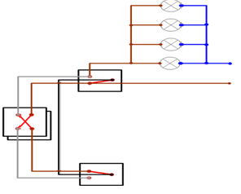
Lampalarni parallel ulanish sxemasi

Slide 2
Parallel amaliyotda sinab ko`rish

Slide 3
Biz bu sxema orqali lampalarni ketma ket, parallel, taymer orqali amaliyotda sinab ko`rishni o`rganamiz. Chiroqlarni avtomatik nazorat qilishning avfzalligi ishchi kuchini tejash boshqaruvni va ta’mirlashni soddalashtirish va qulaylashtirishga xizmat qiladi. Sanoat korxonasini yoritish tizimini to`liq nazorati uchun bir kishi kifoya. Bundan tashqari hozirgi kunda elektr energiyadan unumli foydalanish va tejash asosiy vazifamizdir.

